Slide 1
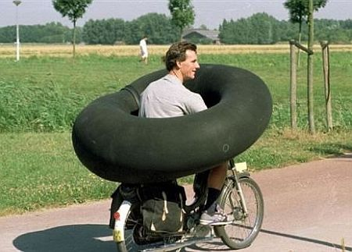
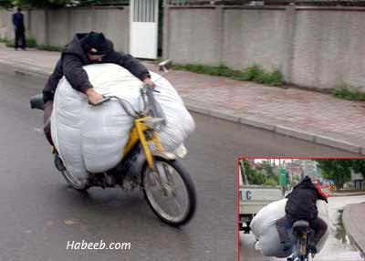
Verkeersveiligheid en Fysica
Airbags.

Slide 2
Soorten airbags
Auto:
Binnen
Buiten
Fiets
Motor
Vliegtuig
Paardrijden
Skiën
Tram

Slide 3
Auto (binnen) 1
Botsen: vertraging meer dan 20 meter per seconde
anders: 8 à 10 meter per seconde
Vertragingssensoren geven signaal aan airbag- regelapparaat
Sensor heeft twee delen:
elektrisch
elektronisch

Slide 4
Auto (binnen) 2
Elektrische sensor:
-Heeft poëzokristal
-Wordt kracht op uitgeoefend door vertraging
-Ontstaan spanning
Elektronische sensor:
-Sluit bij bepaalde kracht => elektronisch contact
-Signaal naar regelapparaat

Slide 5
Auto (binnen) 3
Eigen module voor elke airbag => spanning
Explosie gas:
natriumazide → stikstof
150 tot 300 km/h
Midden stuur, voor passagier,
rugleuning stoel/ deur

Slide 6
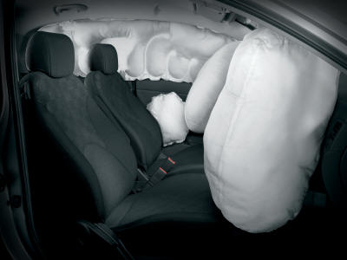
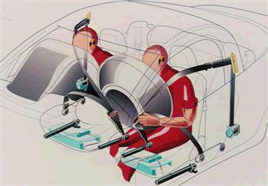

Slide 7
Werking airbag stuur
Nylon zakje opgeplooid
Bij botsing: binnen 0,03 sec opgelazen
Loopt binnen 0,2 sec weer leeg
Gaatjes in airbag
Geen verstikking

Slide 8
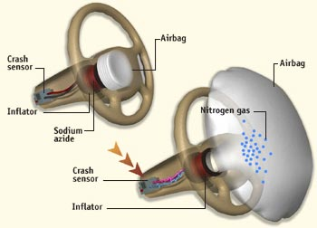
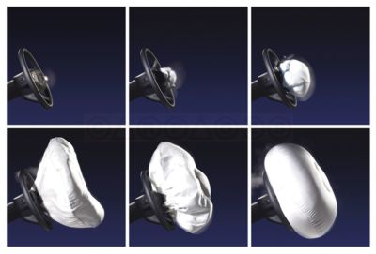
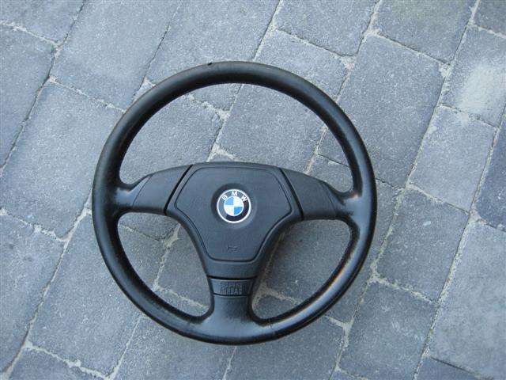

Slide 9
Auto (buiten)
1 op 4 doden in verkeer is fietser
Aanrijding fietser ➔ slachtoffer met hoofd op motorkap
Plan: airbag dat voorruit bedekt
Kan jaarlijks 60 dode en 1500 zwaargewonde fietsers redden

Slide 10
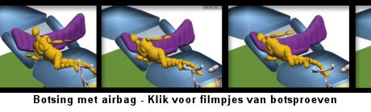
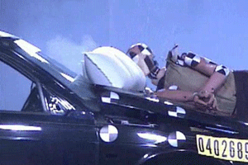

Slide 11
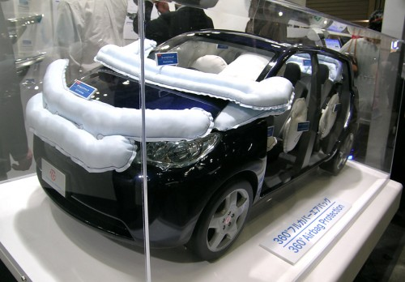


Slide 12
Fiets
Zelf beschermen: fietsairbag Hövding
Effectiever dan helm
Concept: sjaal met binnenin batterij, sensoren en heliumtankje

Slide 13
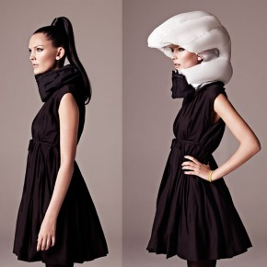
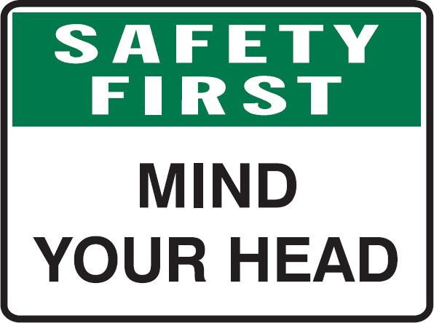
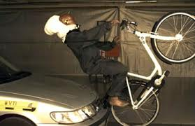

Slide 14
Motor
Zelfde principe traditionele airbag
Vermindert snelheid ➔ verzacht val

Slide 15
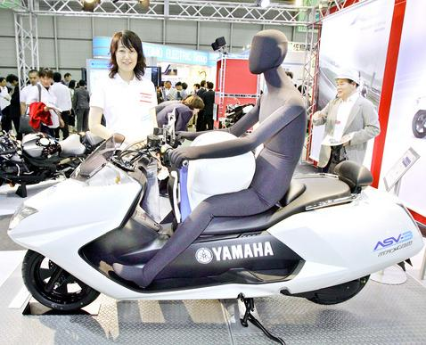
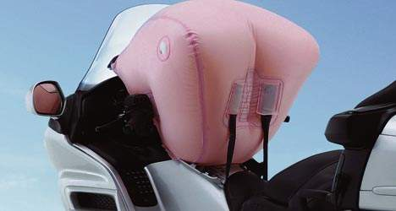
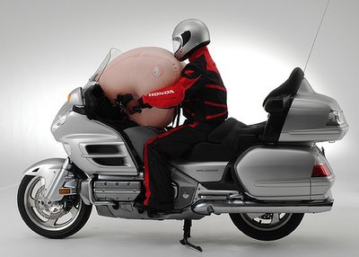

Slide 16
Vliegtuig
Geen driepuntsgordel: heupgordel
Airbag in verwerkt, openen bij impact
Vult met helium
Regelapparaat verstopt onder stoel
Niet vaak voorkomend

Slide 17
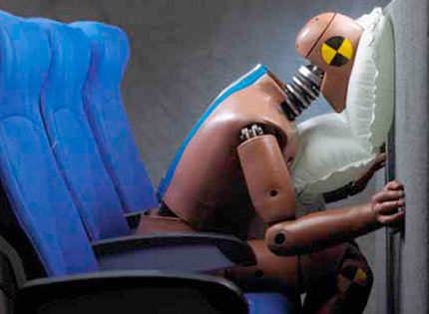
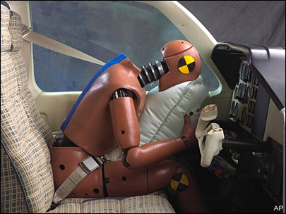

Slide 18
Paardrijden
Airbag verwerkt in soort bodywarmer
Met spiraalkoord aan zadel
Getrokken aan koord: airbag blaast op in 0,5 sec
Van nek tot staartbeentje beschermd
Gevuld met CO2-gas
herbruikbaar

Slide 19
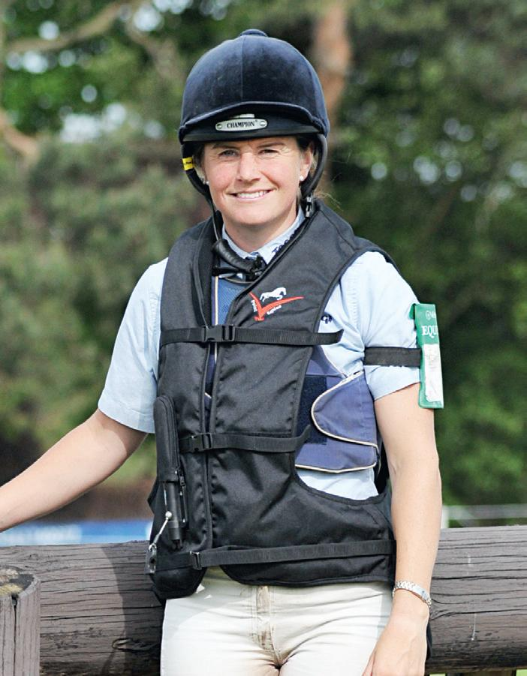
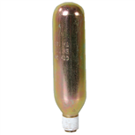
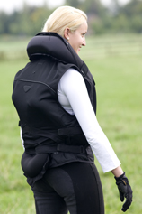

Slide 20
Skiën
Bescherming bij lawines
In rugzak
Bij lawine: trekken aan koord
150 l extra volume
Je komt bovenop lawine terecht

Slide 21
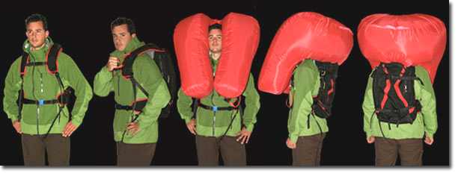
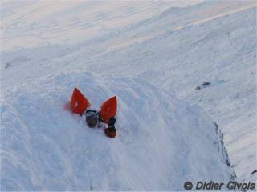

Slide 22
Tram
Plan: tramairbag
Aan buitenkant
Altijd aanwezig of enkel bij ongeval?

Slide 23
Voor- en nadelen
+ 12% minder kans op overlijden
+ verlaging kans op verwondingen
- botbreuken, schouder uit de kom, sleutelbeenfracturen
- brandwonden
- kinderzitje ➔ verstikking

Slide 24
Voor- en nadelen 2
- standaard ➔ kleine mensen onvoldoende beschermt
- dichter op stuur ➔ risico armbreuken
- Brildragers ➔ oogschade
- Knal ➔ gehoorschade
- Roken van een pijp ➔ verstikking

Slide 25
Weetjes 1
Met airbag: 30% meer kans levend uit ongeval te komen
Maxi-cosy + airbag = gevaarlijk
door duw kan kindje stikken of verwondingen oplopen
1971: eerste airbag auto’s uitgevonden
MAAR
1940: eerste airbag vliegtuig

Slide 26
Weetjes 2
Botsing 50 km/h = vrije val 10m
botsing 80km/h= vrije val 10e verdieping!
Airbag: air → stikstof
air = automotive inflatable restraint system (automatisch opblaasbaar beschermingssysteem)

Slide 27
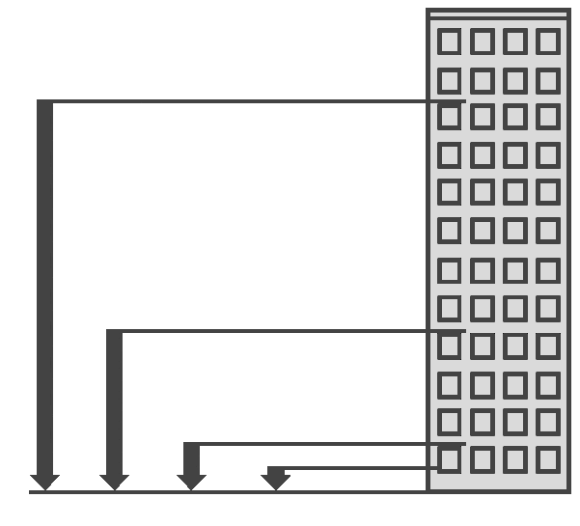
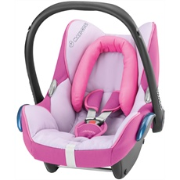
80 km/h
50 km/h
25 km/h
15 km/h

Slide 28
Toekomst van airbag
Hedendaagse airbags: adaptief
Airbag van de toekomst: actief
➔Bezitten ingebouwde computer
➔ gedrag airbag en gordel tijdens botsing continu aangepast
= persoonlijk veiligheidssysteem
Kleine airbags op en rond gordel

Slide 29
Einde
Danku voor jullie aandacht
And remember …
Safety first! ☺

